Slide 1
Метод фокальних об’єктів (метод випадковостей)

Slide 2
Метод фокальних об’єктів (МФО) — це метод пошуку но­вих ідей шляхом приєднання до вихідного об’єкта властивостей або ознак випадкових об’єктів. Застосовується при пошуку нових модифікацій відомих пристроїв і способів, розширенні асортимен­тів товарів, створенні реклами товарів, сфер застосування відомих речовин, відходів виробництва, а також для тренування уяви.

Slide 3
Метою методу є вдосконалювання об’єкта за рахунок одер­жання великої кількості оригінальних модифікацій об’єкта з не­сподіваними властивостями.
Суть методу полягає в перенесенні ознак випадково обраних об’єктів на об’єкт, що вдосконалюється, який лежить ніби у фокусі перенесення й тому називається фокальним. Утворені незвичайні сполучення розвиваються шляхом вільних асоціацій.

Slide 4
Метод випадковостей створив у 1923 р. Е.Кунце — професор Берлін­ськогоуніверситету, в 1950-х рр. його удосконалив Ч.Вайтинг у США. Цей метод відзначається простотою і значними, практично необмеженими можливостями пошуку нових точок зору щодо вирішуваної проблеми. У методі
використовуються асоціативний пошук і евристичні властивості випадковості.

Slide 5
Об'єкт | Причини об'єкта
Листок | Широкий, вузький, плоский, просторовий, кольоровий, пружний, різьблений, паперовий, металевий, пластмасовий, яскравий, однорічний, багаторічний
Катер | Скороходний, самохідний, керований (зсередини, ззовні), непотопаючий, сигнальний, морський, рятувальний
Клітка | Самоорганізована, самоналагоджувальна, неенергоємна жива, закодована, зростаючий, біологічна, матрична, для звірів, з циклами життєдіяльності
Сітка | Плетенна, міцна, загороджувальне, ігрова, звуковбирна, фільтруюча, арматурна, координатна, цифрова, настроювальна, складна

Slide 6
Алгоритм дій при використанні МВ:
Виділити об’єкт, що підлягає вдосконаленню. Фокальним об’єктом (ФО) може бути як окремий предмет, річ, товар або . послуга, так і організація в цілому або її окремі підрозділи. При обранні фокального об’єкта визначте мету його вдоско­налення — це буде критерій, за яким потім відбиратимуть­ся ідеї.
Вибрати три-чотири випадкові об’єкти (відкривши будь-яку книгу, газету тощо).
Виписати для кожного з них кілька характерних ознак (влас­тивостей). Краще використовувати випадкові слова з різних галузей: техніка, поезія, фантастика, явища природи, живі об’єкти та ін. Слова не повинні належати до тієї ж галузі, що й сам фокальний об’єкт. При виборі властивостей слід уника­ти банальних означень, таких якгарний, жовтий, трикутний, важкий, надійний тощо. Вони властиві майже будь-якому об’єкту, тому високою є ймовірність того, що при асоціюванні з фокальним об’єктом вони не дадуть цікавого сполучення. Можна вибирати властивості, ознаки, які об’єкт виявляє іно­ді. Наприклад: лампочка — згасла, автомобіль — що буксує, вітер — завиваючий, кішка — брудна, листок — дірявий.
Отримані ознаки перенести на ФО й одержати нові сполу­чення. Нові сполучення розвити шляхом вільних асоціацій. При генерації нових ідей на основі отриманих словосполучень важливо розвивати ланцюжки асоціацій, давати кілька варі­антів відповідей на запитання: «Що це може бути?», «Де це можна використати?», «Кому це потрібно?».
Зафіксувати всі цікаві ідеї.
Оцінити нові ідеї й відібрати найбільш ефективні з погля­ду реалізації. Результатом застосування МФО є список ідей і пропозицій щодо нових модифікацій об’єкта. При відборі найбільш ефективних пропозицій зазвичай залучають екс­пертів.

Slide 7
Найменування | Ознаки
Лампочка | Скляна, електрична, колбоподібна, із цоколем, прозора, матова
Решітка | Металева, пластмасова, плетена, кована, гнучка, велика, дрібна
Кишеня | Передня, бічна, задня, зовнішня, внутрішня, накладна, із блискавкою, для зберігання документів, носових хусточок, грошей
Кільце | Металеве, дерев’яне, пластмасове, надувне, емальоване, з орнаментом, для спортивних вправ, кільце Сатурна
Квітка | Одноколірна, багатобарвна, запашна, чашоподібна, плямиста, зонтична, польова, гірська, осіння, водяна, садова, із шипами, симетрична, лікарська

Slide 8
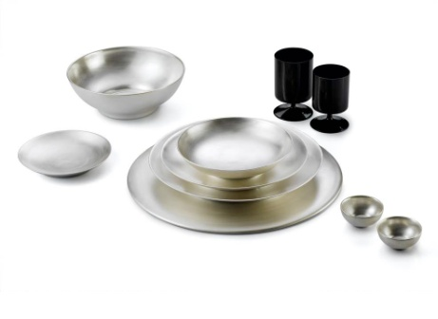
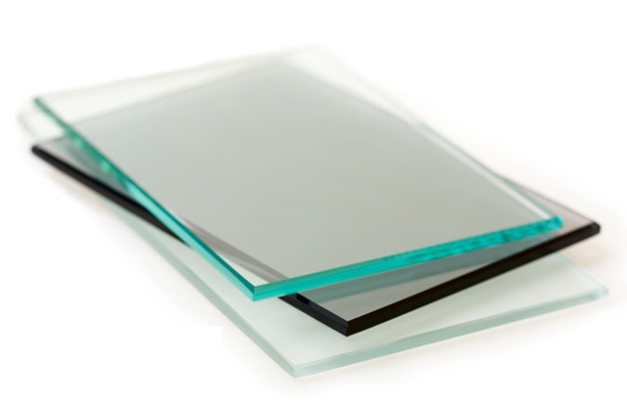
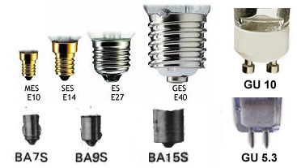

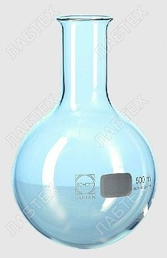


Slide 9
Наприклад, увівши в гірлянду синонімів ознаки лампочки, можна утворити такі сполучення:скляний стілець; крісло, що ви­промінює тепло; колбоподібний табурет; прозорий стілецьтощо.
Аналогічно одержують нові ідеї конструкцій, приєднуючи до гірлянди синонімів ознаки інших випадкових об’єктів — решітки, кишені, кільця, квітки.
До елементів гірлянди синонімів технічного об’єкта по черзі намагаються приєднати елементи гірлянди асоціацій.

Slide 10
Тест для перевірки засвоєння нового матеріалу
1. Метод мозкової атаки — це метод:
а) вирішування творчих винахідницьких завдань;
б) залагодження міжособистісних конфліктів;
в) вирішення завдань із галузі інформаційних технологій.
2. Мета методу мозкової атаки — стимулювати групу людей:
а) до трудової діяльності;
б) конфліктів, критики;
в) швидкого генерування великої кількості ідей.
3. Скільки груп людей послідовно розв’язують завдання при ви­користанні методу мозкового штурму?
а) 2; б) 3; в) 4.
4. Як називається група, що працює на першому етапі мозко­вого штурму?
а) генератори ідей; б) експерти; в) аналітики.
5. При використанні методу синектики:
а) генерація ідей та їх критика не розподілені в часі;
б) генерація ідей та їх критика розподілені в часі;
в) об’єкт спочатку критикується, а потім генеруються ідеї щодо його вдосконалення.
6. Метод контрольних запитань є варіантом методу:
а) фокальних об’єктів;
б) мозкового штурму;
в) гірлянд випадковостей й асоціацій.
7. Метод фокальних об’єктів — це метод пошуку нових ідей шляхом:
а) приєднання до вихідного об’єкта властивостей або ознак випадкових об’єктів;
б) створення гірлянд асоціацій;
в) критики властивостей об’єкта.
8. Емпатія — це аналогія:
а) фантастична; б) особиста; в) символічна.

